Slide 1
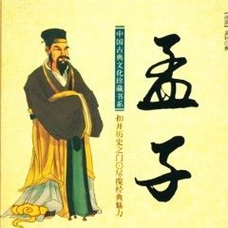
生于忧患，死于安乐

Slide 2

生于忧患，死于安乐
舜/发于/ 畎亩之中，傅说/ 举于/ 版筑之间，胶鬲/ 举于/ 鱼盐之中，管夷吾/ 举于/ 士，孙叔敖 / 举于/海，百里奚/ 举于/ 市，故/ 天将降大任/于是人也，必先/苦其/心志，劳其/筋骨，饿 其/体肤，空乏/ 其身，行/拂 乱/ 其所为，所以/动心/ 忍性，曾益/ 其所不能。
人恒过/然后能改，困于心/衡于虑/而后作；征于色/发于声/而后喻。入/则无法家拂士，出/则无敌国外患者，国/恒亡,然后知/生于忧患/而死于安乐也。
Notes:
2

Slide 3
自读课文，说出蓝字的意思
1、 舜发于畎(quǎn)亩之中，
2、傅说(yuè)举于版筑之间，
3、胶鬲(gé)举于鱼盐之中，
4、管夷吾举于士，孙叔敖举于海，百里奚举于市。
5、故天将降大任于是人也，
6、必先苦其心志，劳其筋骨。
7、饿其体肤，空乏其身，
8、行拂(fú)乱其所为，
9、所以动心忍(rèn)性，
10、曾(zēng)益其所不能。
11、人恒过，然后能改，
12、困于心，衡于虑，而后作，
13、征于色，发于声，而后喻。
14、入则无法家拂(bì)士，出则无敌国外患者，国恒亡，
15、然后知生于忧患而死于安乐也。
Notes:
语文课件之家https://shop123789601.taobao.com/?spm=a230r.7195193.1997079397.2.Qi7Ynh

Slide 4
舜发于畎亩之中，傅说举于版筑之间，胶鬲举于鱼盐之中，管夷吾举于士，孙叔敖举于海，百里奚举于市。
发： 畎亩：
举： 士： 市：
起，指被任用
田间、田地
被选拔
狱官
集市，市场
译文
舜从田地中被任用，傅说从筑墙的泥水匠中被选拔，胶鬲从鱼盐贩中被举用，管夷吾从狱官(手中获释)被任用为相，孙叔敖从隐居的海边被任用，百里奚从奴隶市场上被(赎回)并登上相位。

Slide 5
故天将降大任于是人也，
下达
降： 大任： 是：
重大责任，
使命
这，这样(的)
所以，上天将要下达重要使命给这样的人，

Slide 6
必先苦其心志，劳其筋骨，饿其体肤，空乏其身，行拂乱其所为，
苦： 心志： 劳：
饿： 体肤： 空乏：
拂： 乱：
使…痛苦
内心
使…劳累
使…受饥饿
躯体
使…受贫困
使……扰乱
违背
一定先使他的内心痛苦，使他的筋骨劳累，使他经受饥饿之苦，使他受到贫困之苦，使他做事不顺，

Slide 7
所以动心忍性，曾益其所不能。
用这些办法
使…惊动
所以： 动：
忍： 曾：
不能：
使…坚韧使…坚强
同“增”，增加
不具备的才能
用（这样的方法）使他内心惊动，使他性格坚韧起来，增加他过去所不具有的才能。
Notes:
语文课件之家https://shop123789601.taobao.com/?spm=a230r.7195193.1997079397.2.Qi7Ynh

Slide 8
人恒过，然后能改；困于心，衡于虑，而后作；征于色，发于声，而后喻。
犯错误
恒： 过：
衡： 作：
征： 喻：
常常
有所作为
同“横”，梗塞，不 顺
了解
表现
一个人常常犯错误，这样以后才能改正；内心困惑，思虑堵塞，然后才能奋起，有所作为；憔悴枯槁表现在脸色上，吟咏叹息表现在声音上，然后才能被人们了解。

Slide 9
入则无法家拂士，出则无敌国外患者，国恒亡。
在国内
同“弼”，辅佐
在国外
入： 拂： 出：
（一个国家）国内如果没有坚守法度的大臣和能辅佐君主的贤士，在国外如果没有势力、地位相等的国家和外来的忧患，这个国家常常会导致灭亡。

Slide 10
然后知生于忧患，而死于安乐也。
然后：
这样以后
这样以后，人们才会知道因忧患而得以生存，因沉迷安乐而死亡。

Slide 11
理解课文
第一段
六个人
共同的特点
1、出身都卑微
种田的、筑墙的、贩卖鱼盐的、犯人、隐居者、奴隶
2、经过艰苦的磨练，显露出不同凡人的才干。
3、后来都被统治者委以重任，干出了一番出色的事业。

Slide 12
第二段
经受磨炼的益处
个人
常常处在困境，
才能不断奋发
正
小
国家
常常没有忧患，
往往遭至灭亡
反
大
论点：
生于忧患，死于安乐
Notes:
语文课件之家https://shop123789601.taobao.com/?spm=a230r.7195193.1997079397.2.Qi7Ynh

Slide 13
小结
《生于忧患，死于安乐 》一文先以六个出身低微，经过种种磨炼而终于身负“大任”的显贵人物为例，说明人只有经过艰苦的磨炼，才能有所作为，才能成就大事，并由此引申，从正反两方面说明经受磨炼的益处，最后得出“生于忧患而死于安乐”的结论。由造就人才类推到治国的道理。

Slide 14
论证方法：
类比论证
举例论证
对比论证
归纳推理论证
生于忧患，死于安乐

Slide 15
《生于忧患，死于安乐》中提出担
当大任的人必须经过艰苦生活的磨练。
请查找相关资料，补充一些例子。
引申拓展

Slide 16
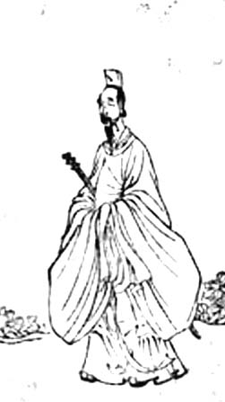
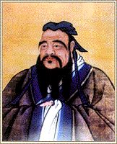
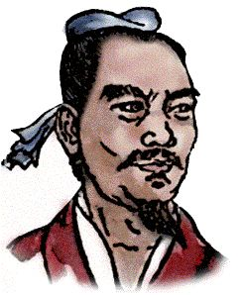
仲尼厄而作《春秋》
屈原放逐，乃赋《离骚》。
韩非囚秦，《说难》、《孤愤》。

Slide 17
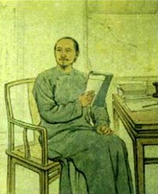
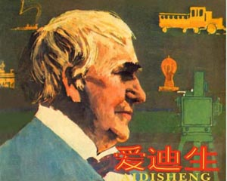
爱迪生小时候一边卖报一边作化学试验。有一次，不慎在火车上引起了火，被车长打聋了一只耳朵。由于他的刻苦努力，终于成为举世闻名的发明家。
曹雪芹举家食粥
写出了不朽的
《红楼梦》

Slide 18
作业
1、结合现实生活，谈谈你对“生于忧患”的理解？
2、现代人认为“顺境也能成才”，你有什么看法?

